Slide 1
МБОУ НОШ№5 город Чехов М.О.
Педагог – психолог Сухомлина С.В.

Slide 2
Помогаем сами и принимаем помощь.

Slide 3
Цель:
помочь детям осознать, что каждый человек нуждается в том, чтобы помогать и принимать помощь;
помочь детям научиться просить других о помощи и благодарить за помощь.

Slide 4
Правила:
Предлагайте только ту помощь, которую сможете оказать.
Предлагать помощь надо так, как вы бы хотели услышать предложение о помощи!
Вы имеете полное право предложить помощь, а человек имеет право отказаться от помощи.

Slide 5
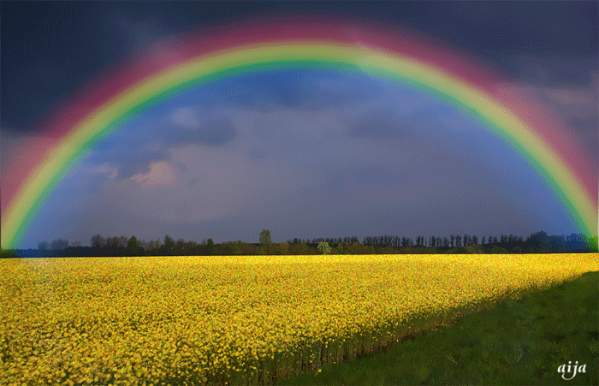

Slide 7
Помните, что Вы не одни в этом мире. Ищите помощь, и вы её найдёте! Будьте готовы принять помощь, если вам её предлагают, и будьте готовы сами помочь в трудную минуту!

Slide 9
Изображение руки: http://www.fonstola.ru/56196-oboi-minimalizm-ruki.html
Изображение анимированной радуги http://cliparti.jimdo.com/%D0%B3%D0%BB%D0%B0%D0%B2%D0%BD%D0%B0%D1%8F/%D0%BE%D1%82%D0%BA%D1%80%D1%8B%D1%82%D0%BA%D0%B8-gif-%D0%B0%D0%BD%D0%B8%D0%BC%D0%B0%D1%86%D0%B8%D1%8F/%D1%80%D0%B0%D0%B4%D1%83%D0%B3%D0%B0-%D0%B0%D0%BD%D0%B8%D0%BC%D0%B0%D1%86%D0%B8%D1%8F-%D0%B4%D0%BE%D0%B6%D0%B4%D1%8C-2/
Заяц «Спасибо за внимание»http://anyamashka.ru/photo/animashki/spasibo/animacija_kartinka_spasibo_za_vnimanie/44-0-3021

